Slide 1
Херсонський державний університет
Контактна інформація приймальної комісії ХДУ:
Фактична адреса: вул. Шевченка, 14, Івано-Франківськ, Івано-Франківська область, 76000
Юридична адреса: вул.Університетська, 27, Херсон, Херсонська область, 73000
моб. тел. +38(096)-613-05-16, +380684462993 (viber, telegram) mail: EntranceExamination@ksu.ks.ua
сайт: https://www.kspu.edu/Entrant/SelectionCommittee.aspx

Slide 2
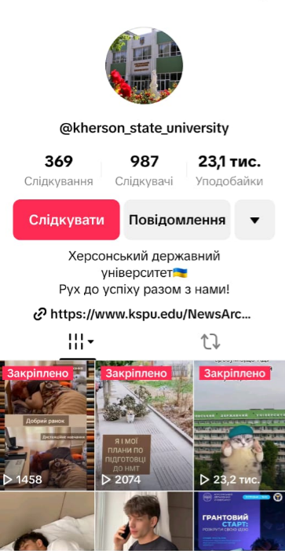
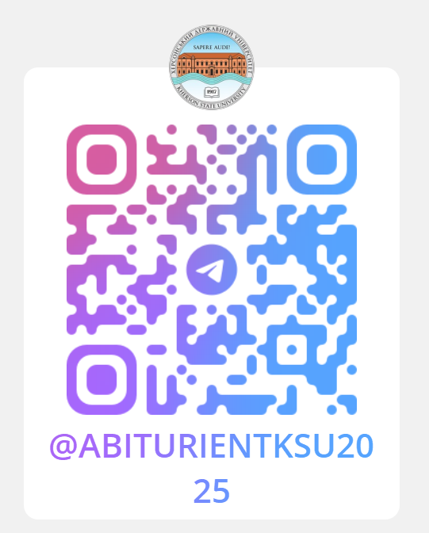
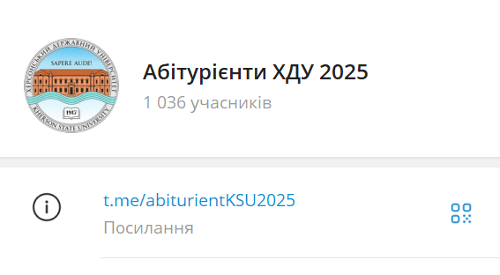
телеграм-канал Абітурієнти ХДУ 2025 https://t.me/abiturientKSU2025
Сторінка Приймальної комісії
в ФБ
https://www
.facebook.com/abiturientKSU

Slide 3
Херсонський державний університет

Slide 4
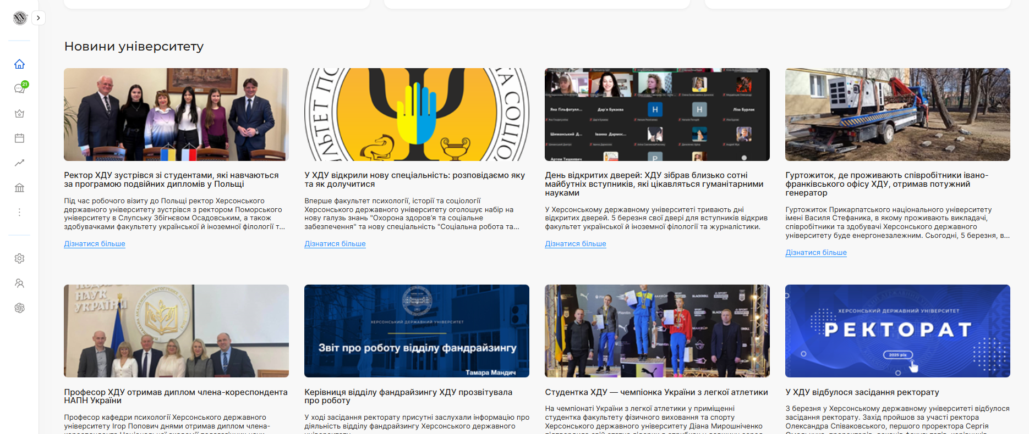
Електронні ресурси ХДУ: KSU-online, KSU-24

Slide 5
Посилання на реєстрацію через групу в ТГ
https://t.me/abiturientKSU2025

Slide 7
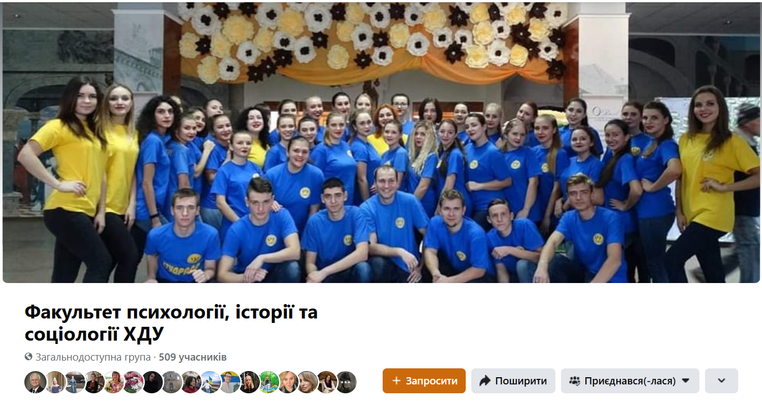
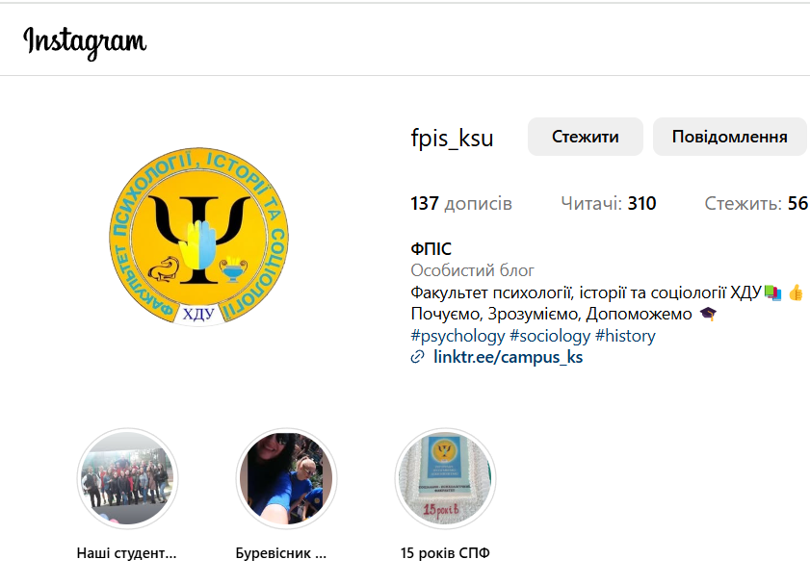
Соціальні мережі ФПІС

Slide 9
Спеціальність
Соціологія

Slide 10
ЗАПРОШУЄМО НА НАВЧАННЯ за новою спеціальністю І10. Соціальна робота та консультування

Slide 11
Спеціальність Психологія

Slide 12
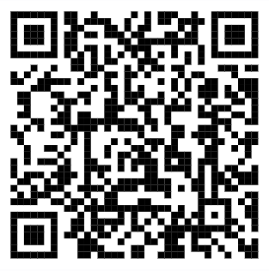
Освіта 45+ Посилання на сайт Державної служби зайнятості: https://www.dcz.gov.ua/profnavch/voucher

